Slide 1
Prezidento Jono Žemaičio gimnazija 1g2 klasė
2012 – 2013 m.

Slide 2
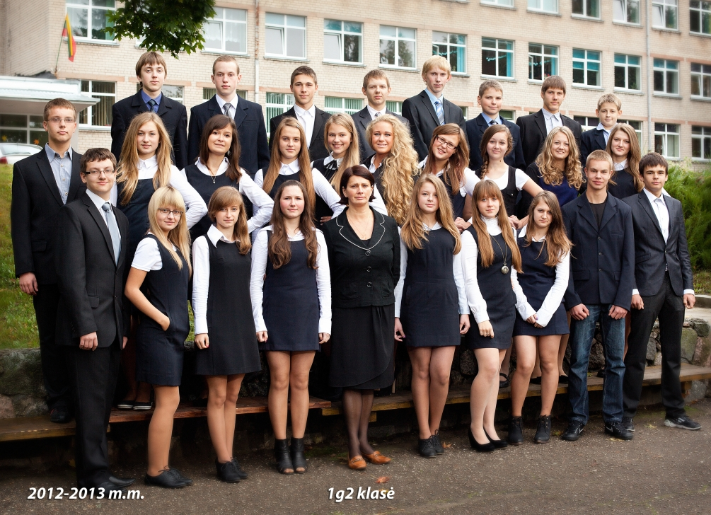
Rugsėjo 1-oji - Mokslo ir žinių diena
Susipažinome su klasės auklėtoja J.Čiuproviene, dalinomės vasaros įspūdžiais su klasės draugais.
Rugsėjo 29-oji – mūsų klasė tapo pilnateise Prezidento Jono Žemaičio gimnazijos bendruomenės dalimi (įteiktas sertifikatas).

Slide 3
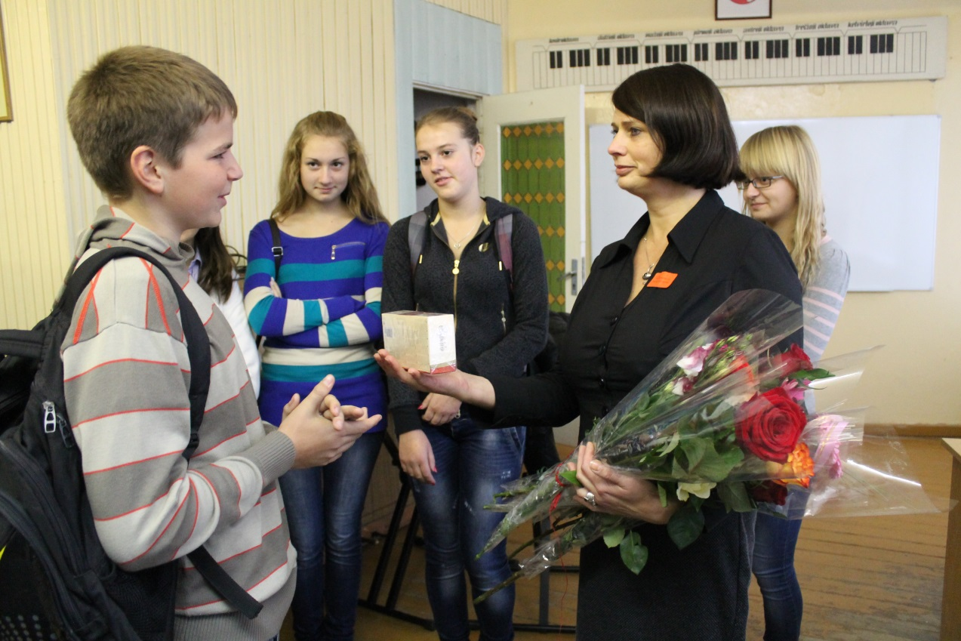
Spalio 4 d. – Mokytojo diena
Visi nuoširdžiai sveikinome mus mokančius mokytojus bei klasės auklėtoją.

Slide 4
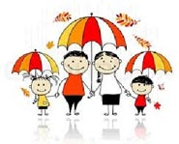
Lapkričio 15 d. – Gimnazijos sveikatingumo ir sporto šventė
1 – 2 klasių tarpe iškovota garbinga III vieta.
Klasei už aktyvų dalyvavimą įteikta padėka.
Pilietinė iniciatyva, skirta Tarptautinei Tolerancijos dienai
Kūrėme tolerancijos skėčius.

Slide 5
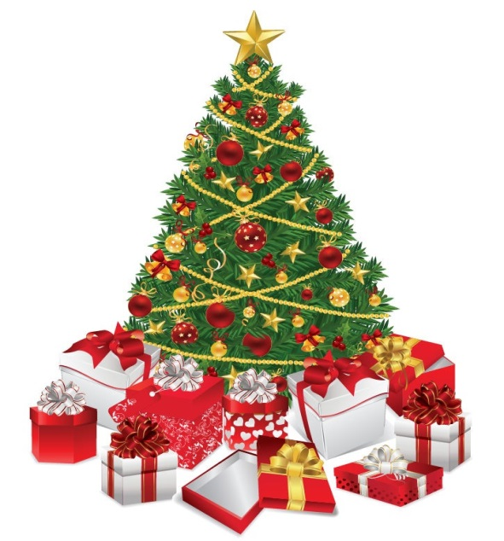
Gruodžio mėnuo – pasiruošimas Kalėdų šventėms
Klasei įteikta KALĖDŲ SENELIO PADĖKA už kūrybišką gimnazijos erdvių papuošimą.
Kalėdinė labdaros akcija: ruošėme dovanėles, kurios buvo įteiktos Raseinių vaikų globos namų auklėtiniams.

Slide 6
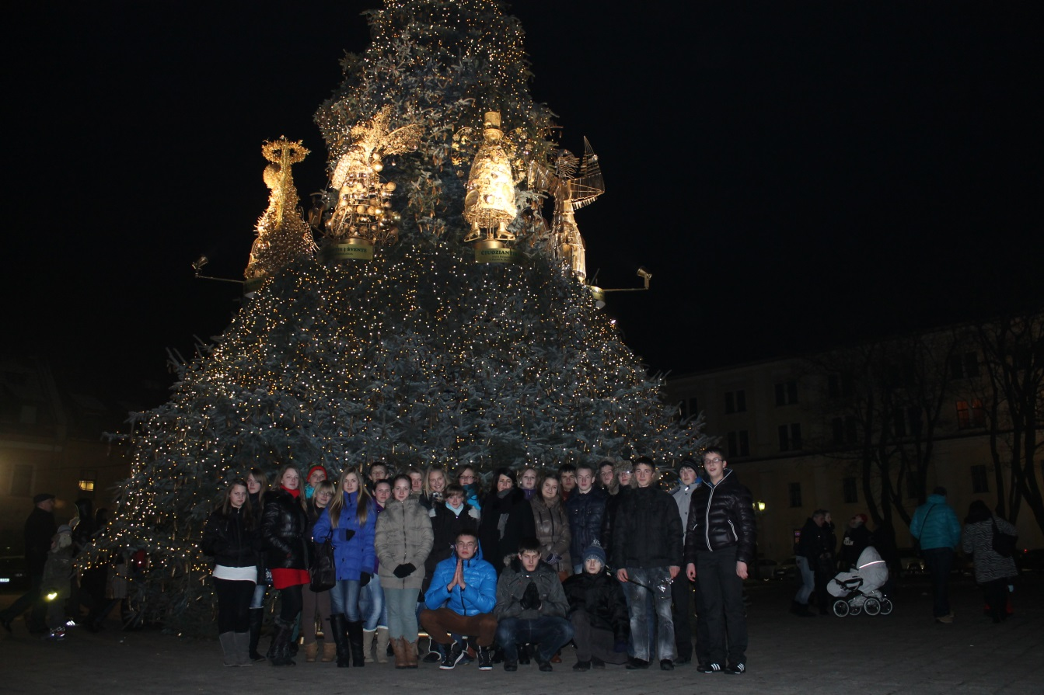
Gruodžio 9 d. - su gera nuotaika į Kalėdinį Kauną
Ekskursija ,,KAUNO SENAMIESČIO VAIDUOKLIAI“

Slide 7
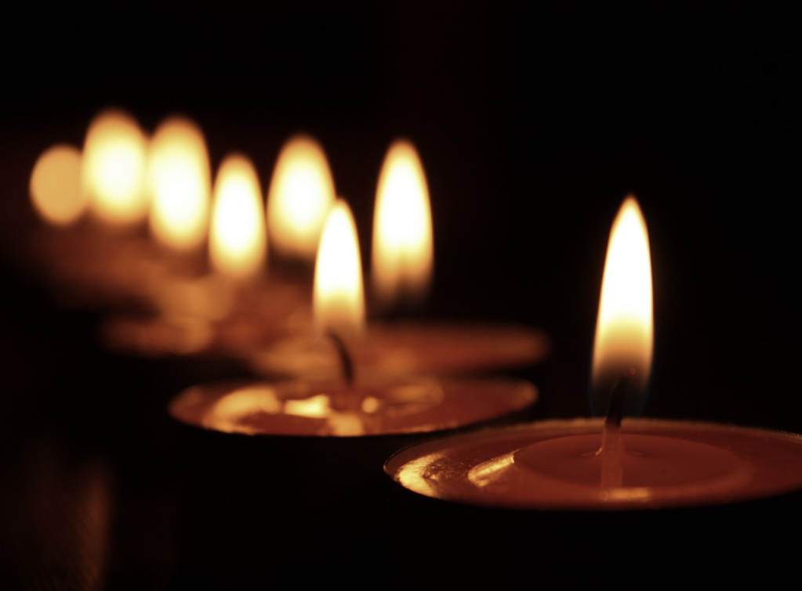
Sausio 13 d. - pilietinė akcija „Atmintis gyva, nes liudija“
Įvykius paminėdami deginome atminimo žvakutės.

Slide 8
Kovo 15 d. – Prezidento Jono Žemaičio 104 – ųjų gimimo metinių paminėjimas
Pasirodėme pilietinės dainos konkurse – šventėje, klasei suteiktas DAININGIAUSIOS KLASĖS TITULAS.

Slide 9
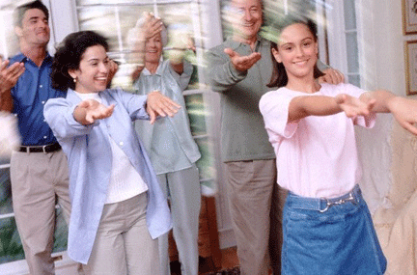
Balandžio 19 d. – Šokio diena
Šokome ritmingą ir jausmingą Lotynų Amerikos šokį ,,Macarena“.

Slide 10
Gegužės mėnuo – Karjeros ugdymas
Daug dėmesio klasių valandėlių metu skyrėme savęs pažinimui ir karjeros ugdymui.

Slide 11
Birželio mėnuo – pasitinkame vasarą
Birželio 3 d. lankėmės Raseinių Hidrometeorologijos stotyje.
Susipažinome su matavimais meteorologijos stotyje: vykstančiais automatiškai bei duomenų kaupimu kompiuteriuose. Tarnybos darbuotoja pasakojo apie prietaisus, registruojančius oro temperatūrą ir drėgmę, atmosferos slėgį, vėjo kryptį ir greitį, kritulius ir kitus įvairius hidrometeorus, Saulės spinduliuotę (tiesioginę, išsklaidytąją, bendrąją, atspindėtąją, ultravioletinę, spinduliuotės balansą), Saulės švytėjimo trukmę, perkūniją, debesuotumą, debesų pagrindo aukštį, matomumą.

Slide 12
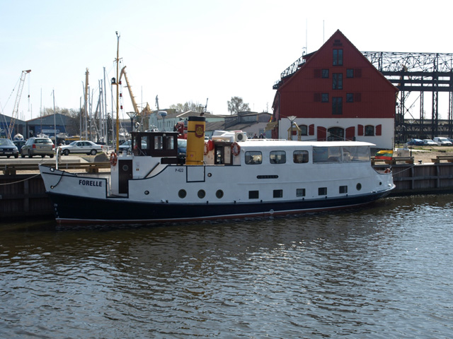
Birželio 7 d. – Mokslo metų pabaiga
Išvyka maršrutu Raseiniai – Mingės kaimas – Kuršių Nerija.

